Slide 1
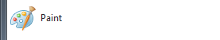
Создание и форматирование графических изображений в редакторе Paint
Преподаватель информатики Кимерина И.С.

Slide 2
Растровые графические редакторы
Для обработки растровых изображений применяются специализированные программы – растровые графические редакторы.
Простейшей из программ для обработки растровой графики является программа Microsoft Paint, входящая в состав стандартных программ в операционной системе Windows. Данная программа обладает минимальным набором инструментов для рисования и небольшим количеством функциональных возможностей для обработки растровой графики.

Slide 3
Технология обработки растровой графики в MS Paint
Графические редакторы для растровой графики имеют большой диапазон функциональности – от самых простейших, обеспечивающих минимальные возможности по работе с растровым изображением, и до суперпрофессиональных для создания высококачественных графических изображений. Простейший редактор растрового изображения должен обеспечить:
■ рисование с помощью различных инструментов;
■ рисование геометрических фигур на основе примитивов;
■ стирание/вырезание части рисунка;
■ копирование рисунка и его части;
■ повороты, наклоны, зеркальное отражение рисунка;
■ изменение разрешения и размеров рисунка; и т.п.
Более мощные редакторы растровой графики позволяют также использовать цветовые палитры, цветовые маски, эффекты обработки изображения. Возможно создание видеороликов анимированного изображения, поддержка разнообразных форматов (экспорт и импорт) графических файлов.

Slide 4
Интерфейс редактора растровой графики MS Paint
MS Paint позволяет выполнять следующие виды работ:
■ рисование геометрических линий и фигур (прямые и произвольные линии, кривые, эллипсы и круги, прямоугольники и квадраты, многоугольники);
■ размещение текстов на рисунке, их художественное оформление;
■ заливка контуров рисунка (замкнутых областей) цветом, рисование с помощью различных инструментов (кисть, распылитель, карандаш);
■ редактирование цвета (изменение палитры, цвета изображений);
■ операции над фрагментами (выделение фрагмента, копирование фрагмента, сохранение фрагмента в отдельном файле, удаление);
■ работа с объектами вставки в рисунок;
■ форматирование рисунка (изменение размеров, масштаба, отображение и поворот рисунка, растяжение и наклон).
Графический редактор MS Paint используется для работы с точечными рисунками формата JPG, GIF или BMP. Рисунок, созданный в MS Paint, можно вставить в другой документ или использовать как фоновый рисунок рабочего стола.

Slide 5
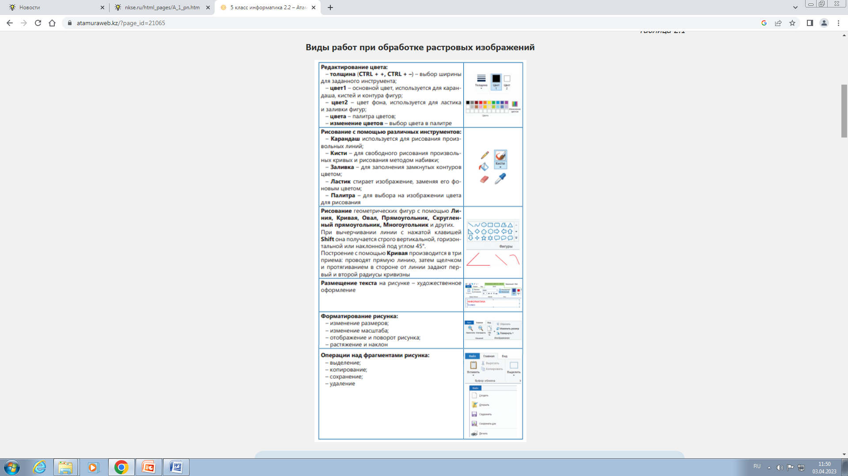

Slide 6
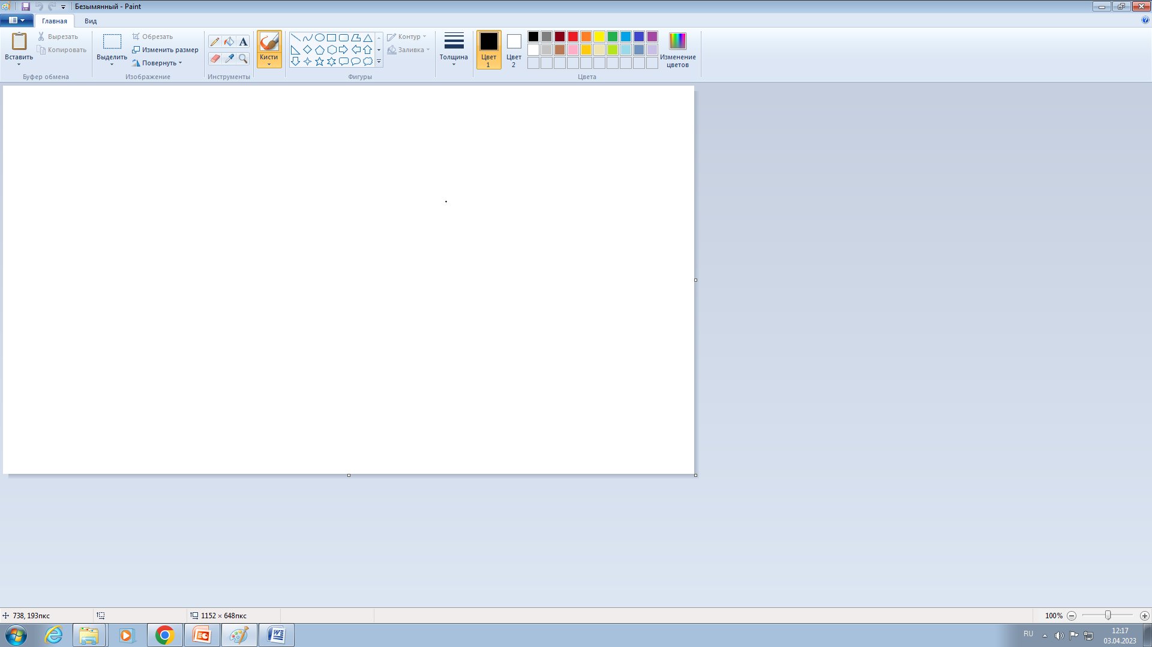
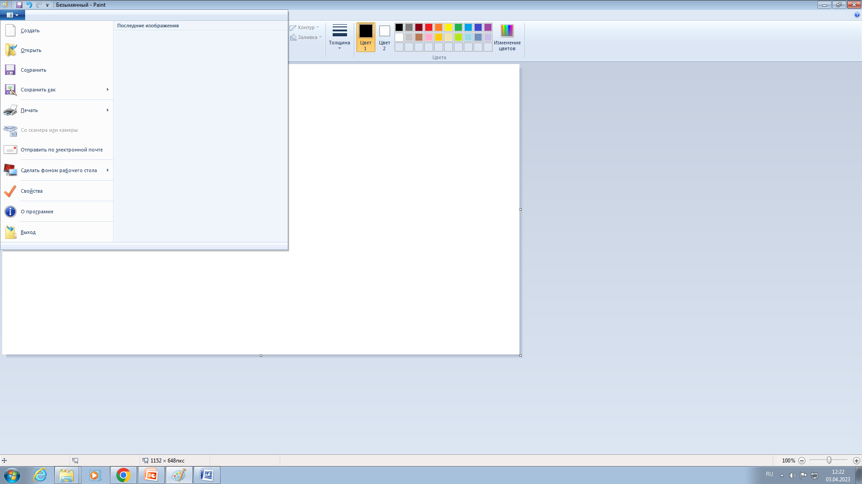
Главное меню команд MS Paint
Файл – состав команд: Создать (создание нового файла рисунка), Открыть (открытие файла рисунка), Сохранить (сохранение файла рисунка), Сохранить как (сохранение файла рисунка с другим именем, в другой папке или с другим расширением), Со сканера или камеры (вставка изображения, полученного в процессе сканирования), Предварительный просмотр (перед печатью), Параметры страницы (настройка размера страницы, полей, ориентации и способа подачи листов), Печать (выбор принтера, задание числа копий, диапазона печатаемых страниц), Отправить (отправить по электронной почте как вложение), Замостить рабочий стол Windows, В центр рабочего стола Windows (использовать текущий рисунок для оформления рабочего стола).
Правка – состав команд: Отменить (отмена результата последнего действия – максимум три), Повторить (повтор последнего действия), Вырезать, Копировать, Вставить, Очистить выделение (выполнение действий над выделенным фрагментом графического образа), Выделить все (выделяет все содержимое рисунка), Копировать в файл (сохранение в виде файла выделенного фрагмента рисунка), Вставить из файла (вставка в рисунок объекта из графического файла).

Slide 7
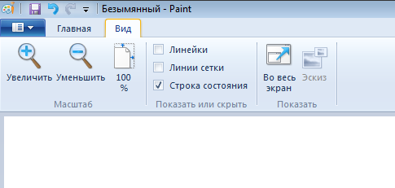
Главное меню команд MS Paint
Вид – состав команд: Набор инструментов (вывод панели инструментов для создания растрового изображения), Палитра (вывод цветовой палитры), Строка состояния (вывод внизу экрана строки для контроля выполнения действий), Панель атрибутов текста (вывод панели MS WordArt), Масштаб (задание масштаба изображения, вывод эскиза рисунка, вывод сетки), Просмотреть рисунок (предварительный просмотр).
Рисунок – состав команд: Отразить/повернуть (обеспечивает повороты выделенного фрагмента или всего рисунка), Растянуть/Наклонить (обеспечивает изменение пропорций, наклоны выделенного фрагмента или всего рисунка), Обратить цвета (обеспечивает инверсию цвета по формуле
Цвет 2 = [255, 255, 255] – Цвет 1, где Цвет 1, Цвет 2 – код цвета.
Атрибуты – отображение сведений о файле рисунка, разрешающей способности изображения в пикселях, габаритных размерах рисунка, единицах измерения и типе палитры, Очистить – удаляет содержимое рисунка, оставляет фон, Непрозрачный фон – если фон непрозрачный, то при перемещении фрагментов восстанавливается цвет фона на месте удаления фигуры.

Slide 8
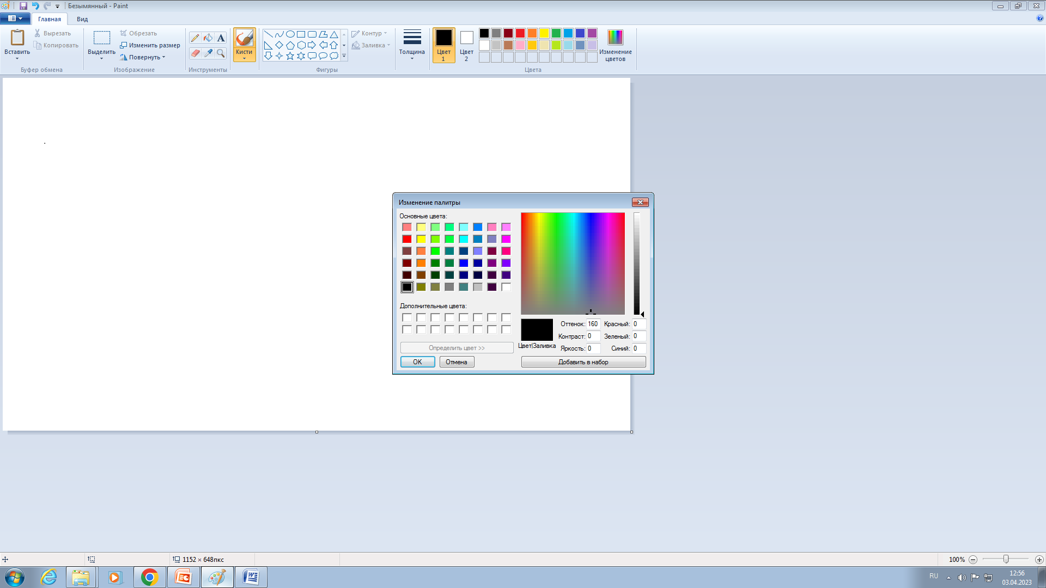
Главное меню команд MS Paint
Палитра – команда Палитра, Изменить палитру выводит диалоговое окно для настройки (рис. 13.23). Цвета делятся на основные (верхняя строка) и дополнительные (нижняя строка), они выбираются парами. Цвета соответствуют модели RGB (красный, зеленый, синий) или HSV (оттенок, контраст, прозрачность). Основной цвет используется при рисовании линий, границ образов и текста, цвет фона – для заливки замкнутых объектов и рамок с текстом. Цвет фона заменяет области рисунка, вырезанные и перемещенные с помощью инструментов выделения произвольной области, а также при использовании ластика.

Slide 9
Главное меню команд MS Paint
Справка – команды Вызов справки, О программе.
Для подготовки программы к работе следует:
1) задать параметры рисунка – команда Рисунок, Атрибуты. Требуется установить габаритные размеры рисунка в определенной единице измерения (дюймы, точки или сантиметры), тип палитры – черно-белая или цветная. После этого надо нажать кнопку По умолчанию для сохранения настройки;
2) настроить внешний вид экрана – команды Вид, Набор инструментов; Вид, Палитра; Вид, Строка состояния.
Подготовка графического изображения. Растровое графическое изображение в MS Paint создается несколькими способами: непосредственное рисование; импорт графического файла; вставка графического образа из буфера обмена.
Рисованное растровое изображение является "плоским", в нем отсутствуют какие-либо слои, но могут быть выделены фрагменты изображения для копирования, перемещения или удаления. Окно для рисования имеет заданные геометрические размеры (ширина, высота) и фиксированное разрешение, выбранный тип палитры. Палитру можно многократно менять при создании графического изображения. Для рисования растрового графического изображения следует определить:
■ образы, которые составляют изображение (конкретные фигуры, текст, фон, линии и т.п.);
■ местоположение образов в поле рисунка;
■ геометрический контур образов;
■ формат заливки области, ограниченной контуром;
■ текст, расположенный в изображении, его формат;
■ общий фон рисунка (заливка основного поля).
Для задания фона рисунка следует настроить основной и дополнительный цвета в палитре, а затем выбрать инструмент Заливка и щелкнуть левой кнопкой мыши для заливки основным цветом или правой кнопкой мыши для заливки дополнительным цветом. На результат построения оказывает влияние параметр Непрозрачный фон.
Как известно, любой образ может быть отнесен к 1D, 2D или 3D-изображению. В MS Paint можно представить только плоские образы (1D и 2D).

Slide 10
Главное меню команд MS Paint
Для создания образов используют следующие инструменты:
■ Карандаш – обеспечивает пиксельное рисование контура, минимальной единицей пространства рисования становится пиксель, для которого может быть задан произвольный цвет и выполнена дополнительная настройка;
■ Кисть – обеспечивает блочное рисование пикселей
Кисть ускоряет создание образа, но делает контур более "грубым";
■ Распылитель – обеспечивает рисование блоками, которые формируются случайным образом (рис. 13.25), при этом не создается контур образа;
■ геометрические прототипы (прямая, кривая линия, прямоугольник, скругленный прямоугольник, эллипс, многоугольник).
Для этих фигур имеется три варианта изображения:
1) контур основного цвета, заливки нет;
2) контур основного цвета и заливка дополнительным цветом;
3) контур и заливка формы основным цветом.
При рисовании прямоугольника или овала и одновременном нажатии на клавишу Shift изменяется форма: получается квадрат или круг. При рисовании прямой линии можно выбрать толщину и цвет линии. Для рисования перпендикуляров и наклонных под 45° прямых линий нажимается клавиша Shift; при рисовании прямых
линий под любым углом нажимается клавиша Ctrl. При рисовании кривой линии также выбирается толщина и цвет линии, после проводки длины линии курсор устанавливается в любом месте на линии и при нажатии левой кнопки осуществляется изгиб. Всего можно сделать два изгиба. Рисование ломаной линии выполняется путем последовательного перехода от точки к точке, щелчок левой кнопкой мышки в конце соединяет начальную и конечную точки, в результате получается многоугольник с контуром сложной формы.

Slide 11
Главное меню команд MS Paint
Для импорта внешнего графического объекта в рисунок выполняется команда Правка, Вставка из файла. Для вставки разрешены файлы форматов .jpeg, .gif, .tiff, .png, .ico. Результат вставки – графический объект, который можно редактировать, выделять фрагменты рисунка, копировать, удалять и сохранять в новом графическом формате.
Сохранение графических изображений. Для сохранения графического изображения или его фрагмента выполняется команда Файл, Сохранить как, вводится путь и имя файла, указывается формат файла, который влияет на объем данных файла:
■ для монохромного рисунка –. bmp,. dib;
■ рисунка с поддержкой 16 цветов –. bmp,. dib;
■ рисунка с поддержкой 256 цветов –. bmp,. dib;
■ рисунка с поддержкой 24 разрядов для передачи цвета – .bmp, .dib.
Форматы растровой графики – JPEG, GIF, TIFF.

